Slide 1

Chapitre 1. Repenser l’Espace Géographique : définitions, rappels contextuels et méthodologiques
EC Espaces et Territoires
Licence 1
Département Urbanisme Architecture et Aménagement Durable des Territoires(DU2ADT)
Mai 2024

Slide 2

Objectifs spécifiques de ce chapitre :
OS1 : Saisir les différentes lectures pluridisciplinaires de l’Espace ainsi que les apports méthodologiques.
OS2 : Définir le concept d’espace géographique et identifier ses différentes composantes et dimensions ainsi que les enjeux
OS3 : Décrire la génése, les processus, usages et régles rattachés au concept de l’Espace

Slide 3
Sommaire du cours
I. Concept d’espace : approches pluridisciplinaires et méthodologiques ; définitions et système spatial
1) Approches pluridisciplinaires et Génése du concept
2) Quelques Définitions
3) Les éléments du systéme spatial
II. Les composantes et enjeux de l’Espace Géographique
Dimensions et composantes de l’espace
Enjeux spatiaux
III. L’analyse spatiale : lois, échelles, organisation spatiale et quelques applications
IV. La production de l’Espace : usages et règles

Slide 4

I. Concept d’espace
Géographique

Slide 5
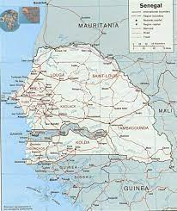
I. Concept d’espace
L’espace étudié dans ce cours est l’Espace géographique. L’espace cosmique n’est pas pris en considération.
Pour le géographe, l’espace est, au sens le plus banal du terme, un lieu ou une étendue délimitée, donc cartographiable, de la Terre (espace terrestre )
ou de l’une de ses parties (espace urbain, espace rural, espace régional, espace maritime, etc.

Slide 6
I. Concept d’espace
1) approches pluridisciplinaires
Plusieurs disciplines se sont intéressées au concept d’Espace et ont proposé des définitions voire une généalogie du concept.
Espace : objet transversal de réflexion chez les géographes, économistes, sociologues, urbanistes, aménageurs/aménagistes, etc.

Slide 7
I. Concept d’espace
1) approches pluridisciplinaires
Génése des réflexions
Les géographes ont un rôle initiateur dans les réflexions sur l’espace dés le XVIIe siècle et jusqu’au milieu du XIXe siècle .
Pour plusieurs raisons:
    Explication de l’inégale distribution des faits humains et économiques
    Curiosité de l’espace et désir de cartographier le monde
Orientée vers une dimension économique de l’espace

Slide 8
1) approches pluridisciplinaires
Génése des réflexions
Vers les années 1890, la géographie humaine qui se construit avec Ratzel (Allemagne) et Vidal de la Blache (France) aborde l’Espace.
Dès 1913, le père de la géographie française Vidal de la Blache a qualifié la géographie de science des lieux. « L’organisation régionale » de l’espace est son théme central de recherche.

Slide 9
1) approches pluridisciplinaires
Génése des réflexions
En 1933 les économistes allemands Thunen, Löch et Christaller lancent les études d’analyse spatiale à travers « la théorie des places centrales ».
La localisation des commerces et services en Allemagne du Sud selon des critères de taille et de distance.
Cette théorie définit les lois en matière d’influence et de poids des villes selon les biens qu’elle offre et la distance qui les sépare avec les lieux qu’elles influencent.

Slide 10
1) approches pluridisciplinaires
Génése des réflexions
Dans les années 1960, les sociologues s’interrogent sur le rôle de l’espace dans le fonctionnement des sociétés humaines.
Sociologie urbaine (Jean Remy, 1966; (Grafemeyer et Joseph, 1979; etc.).
Phénoménes de classes sociales; division du travail; dichotomie Villes/campagnes

Slide 11
1) approches pluridisciplinaires
Génése des réflexions
En 1970 l’espace en tant que lieu est perçu comme systèmes de représentations et de valeurs.
Jean Tricart, géomorphologue français, qualifie l’espace « d’épiderme de la terre ». C’est une définition influencée par la géomorphologie qui étudie les formes de relief terrestre. L’espace est alors l’enveloppe de la terre, l’écorce terrestre des géomorphologues.

Slide 12
1) approches pluridisciplinaires
Génése des réflexions
Rôle des urbanistes et aménageurs : les réflexions sur l’aménagement du territoire et l’organisation des espaces urbains sont inséparables des géostratégies politiques :
  Comment organiser la défense du territoire? disposer de places fortes? développer ses ports? Comment stimuler l’économie nationale ?
L’idée d’une intervention structurante sur l’espace est très présente chez Vauban (Phlipponneau, 1959).
deuxième moitié du XVIIIe siècle et au XIXe : les moyens de transport nouveaux facilite la vie de relation . Aménager, c’est dessiner des voies, organiser des réseaux.

Slide 13
1) approches pluridisciplinaires
Génése des réflexions
En 2000 avec les géographes Jacques Levy et Michel Lussault : production spatiale en insistant sur les échelles.
La mondialisation s’accélère: révolution des transports rapides de personnes, de marchandises et des télécommunications.
La distance pèse moins, apparition de points de regroupement et de condensation : métropoles d’une part, clusters, districts industriels, régions d’innovation d’autre part,etc.
L’accent est mis sur l’économie de l’information, de la communication et de la connaissance.

Slide 14
I. Concept d’espace
2) Quelques définitions
L’espace géographique est spécifique à la géographie.
Les géographes analysent l’espace terrestre depuis l’Antiquité, mais l’« Espace géographique » n’est devenu que récemment le concept-clé de la discipline.
En 1960, le concept « Espace » s’est imposé comme un paradigme.

Slide 15
I. Concept d’espace
2) Quelques définitions
Espace géographique: une étendue terrestre où les sociétés assurent leur reproduction.
un ensemble de lieux et de liens différenciés, localisés, nommés, spécifiés, connectés.
L’espace géographique en tant que succession ou continuité de lieux fait superposer des échelles.

Slide 16
I. Concept d’espace
2) Quelques définitions
Espace au singulier : une portion de l’espace terrestre localisée, définie par sa nature et ses propriétés physiques, économiques et sociales
Espaces au pluriel présentent des similitudes ( homogénéités) ou construits par les sociétés : espaces montagnards; espaces ruraux; espaces urbains; espaces industriels; espaces littoraux; espaces lacustres…

Slide 17
I. Concept d’espace
2) Quelques définitions
L’espace géographique c’est aussi une construction sociale :
    c’est donc un espace organisé par les hommes et les sociétés. Les groupes y cohabitent et interagissent avec leur environnement.
    Exemples?

Slide 18
I. Concept d’espace
3) Eléments du système spatial
La notion de système spatial est mobilisée par de nombreux chercheurs avec différentes significations.
Un système spatial est un concept qui désigne l‘espace géographique constitué par plusieurs éléments interdépendants et dynamiques.
Précisément, le système spatial désigne l'ensemble des composants de l’espace (habitat, réseaux, relief, ressources…) qui par leurs interactions et leurs positions constituent un espace fonctionnel.

Slide 19
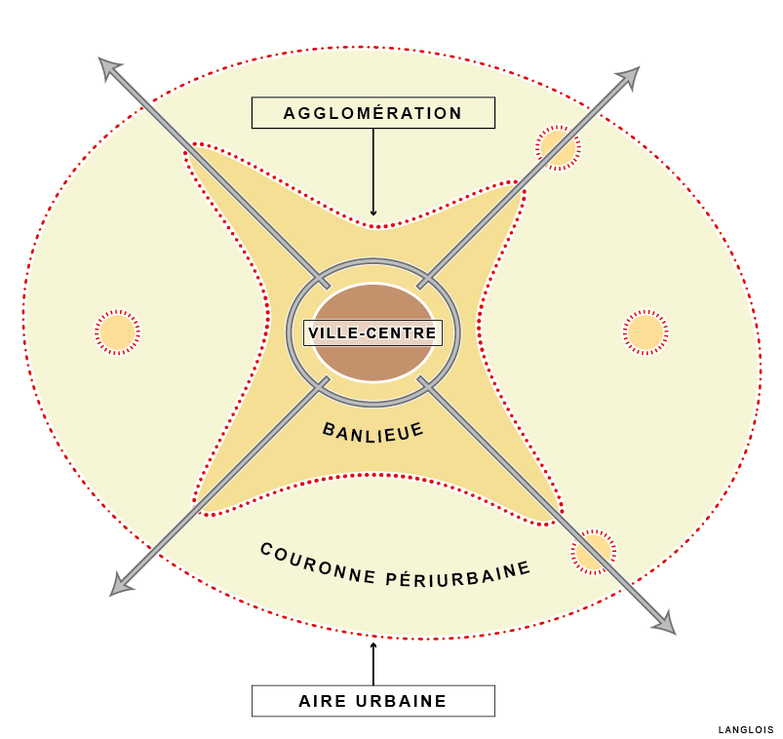
I. Concept d’espace
3) Eléments du système spatial
le système spatial est découpé en unités spatiales dynamiques et interconnectées.

Slide 20

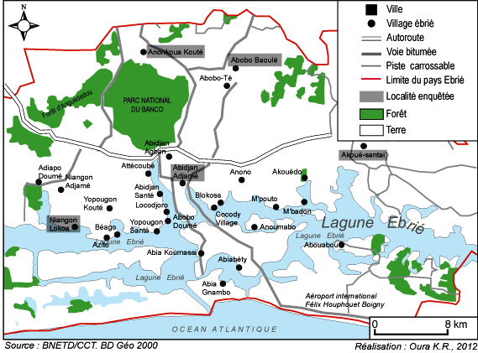
I. Concept d’espace
3) Eléments du système spatial
Selon Michel Lussault, on distingue 3 éléments dans un systéme spatial:
Le lieu : une entité spatiale indivisible comme la plus petite unité spatiale matérialisé par des coordonnées géographiques : latitude, longitude et altitude. Les lieux sont contenus dans une surface dite aire.
L’aire : la figure typique de l’aire est le territoire: assemblage délimité de plusieurs espaces avec des limites précises. L’aire est un espace structuré
Le réseau : c’est le métrique ou le linéaire qui relie les lieux dans l’aire ou qui ceinture l’aire. Le réseau est physique ou virtuel. Un réseau réunit des lignes reliées et animées par des échanges reliant les points.

Slide 21
I. Concept d’espace
3) Eléments du système spatial
Michel Lussault, Professeur de géographie à l’université de Lyon puis de Tours.
spécialiste de Géographie urbaine, travaille sur les acteurs, les représentations, les discours et la production de l'espace urbain.
Auteur du Dictionnaire de géographie et de l'espace des sociétés. Mais aussi de l’ouvrage « L’homme spatial » dans lequel il pose les fondements d'une théorie de l'espace et de la spatialité et montre comment cette approche permet de repenser le phénomène urbain.

Slide 22
I. Concept d’espace
3) Eléments du système spatial
Le système spatial renseigne donc sur :
  Ouverture/fermeture;
  contiguité/connectivité;
  fragmentation/homogénéité…des espaces
D’abord appliqué aux productions agricoles et basé sur les facteurs de production et les échanges, le système a évolué et va concerner les productions industrielles puis les services. Aujourd’hui le système spatial est fortement influencé par le digital et le numérique.

Slide 23
I. Concept d’espace
3) Eléments du système spatial
Les éléments du système spatial structurent l’espace quelle que soit la discipline : Aménagement du territoire, Urbanisme, architecture…
La cartographie permet de représenter le système spatial et de localiser l’espace selon une conception géométrique comme l’ensemble des lieux définis par des coordonnées géographiques.
La géométrie et la géographie sont associées pour représenter l’espace.

Slide 24
I. Concept d’espace
3) Eléments du système spatial
représentation de l’espace, dans lequel nous percevons et nous imaginons les formes et les mouvements, relève de la géométrie euclidienne (met l’accent sur les notions de points, droite, segment, longueur, aire, plan).
L’espace euclidien reste celui de notre perception ordinaire du monde géographique.

Slide 25
Synthèse partie I
Le paysage est une apparence localisée de l’espace dans un temps donné.
L’espace est étudié par diverses sciences selon les intérêts méthodologiques divers : la géométrie Euclidienne (mathématique), la cosmologie (astronomie), le positionnement discursif (philosophie) et les mobilités (géographie et démographie)
L’espace est un concept de base, un paradigme fondateur de la dimension des rapports milieux physiques et humains : positionnement, déplacement, espacement, orientation, socialisation…

Slide 26
II. Les composantes et enjeux de l’Espace Géographique

Slide 27
II. Les composantes et enjeux de l’Espace
1) Les composantes
L'espace géographique est composé de plusieurs catégories ou (composantes).
ces catégories sont simplement des « modalités différentes » de prise en compte de l’espace.
C’à d des manières de concevoir l’Espace géographique selon des modalités.

Slide 28
II. Les composantes et enjeux de l’Espace
1) Les composantes
selon Di Méo, on a plusieurs modalités :
    modalité de l’action pour l’espace produit par les sociétés
    modalité de la connaissance ou de la cognition (faculté pour l’esprit humain d’enregistrer des informations) pour l’espace perçu et représenté,
    modalité de l’existence humaine pour l’espace vécu » (Di Méo, 1998
Le qualificatif qui accompagne le terme espace (dans chacune des modalités) est une catégorie qui concerne l’espace.

Slide 29
II. Les composantes et enjeux de l’Espace
1) Les composantes
On distingue quatre (4) catégories ou composantes qui concerne l’espace :
    espace produit;
    espace de vie ou espace vécu ,
    espace perçu, espace représenté;
    espace social.

Slide 30
A) Espace produit
Par espace produit (sous-entendu de l’action sociale), il faut comprendre:
        les paysages,
        les territoires (de la localité, de la région, de la nation, etc.),
        les voies de communication terrestres construites, ou les voies d’eau endiguées, canalisées.
        Ce sont également les champs, l’habitat, les immeubles, les usines, les ports ou aéroports, les lignes maritimes ou aériennes, la forêt, la montagne,
        tous les lieux réputés naturels, mais conservés et entretenus ou simplement mythiques.

Slide 31
A) Espace produit
L’espace produit, c’est :
tantôt des réalités très concrètes et tangibles (chemins, routes, habitations, etc.)
tantôt des réalités ou des représentations immatérielles et abstraites : le territoire; l’espace aérien, ou maritime
L’espace produit reflète la capacité à dominer son milieu géographique, autrement appelée possibilisme.
C’est le résultat d’un choix opéré (de manière consciente ou pas, organisée ou spontanée) par une société donnée, entre plusieurs options d’aménagement de son environnement, en considération de ses caractéristiques culturelles, économiques et techniques.

Slide 32
A) Espace produit
Exemples :
irrigation de zones désertiques pour les transformer en zones agricoles,
Désenclavement routier,
implantations industrielles dans des milieux physiques contraignants tels que les montagnes
Exemples de villes au site contraignant

Slide 33
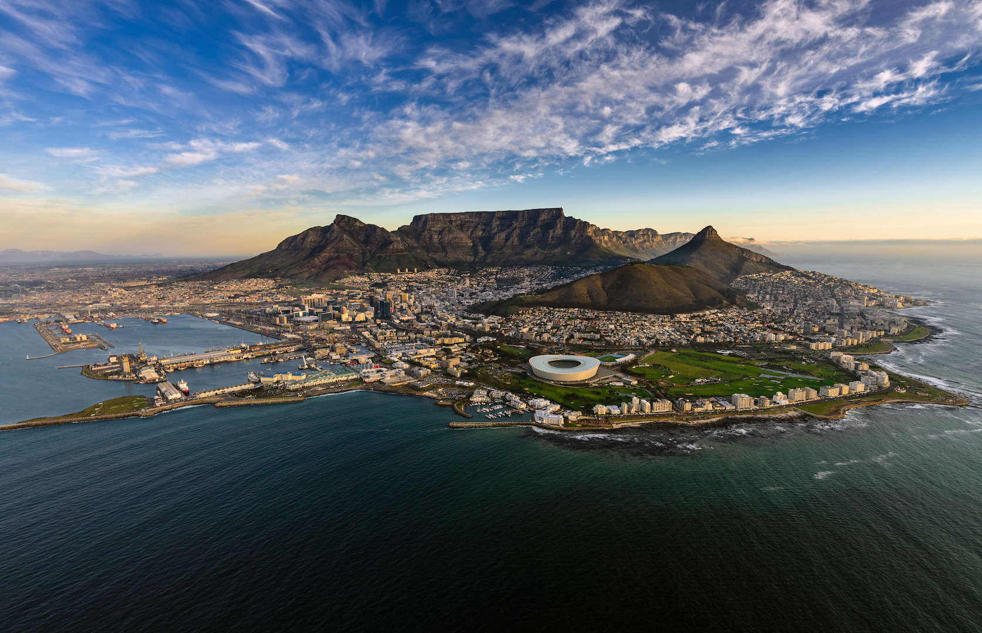
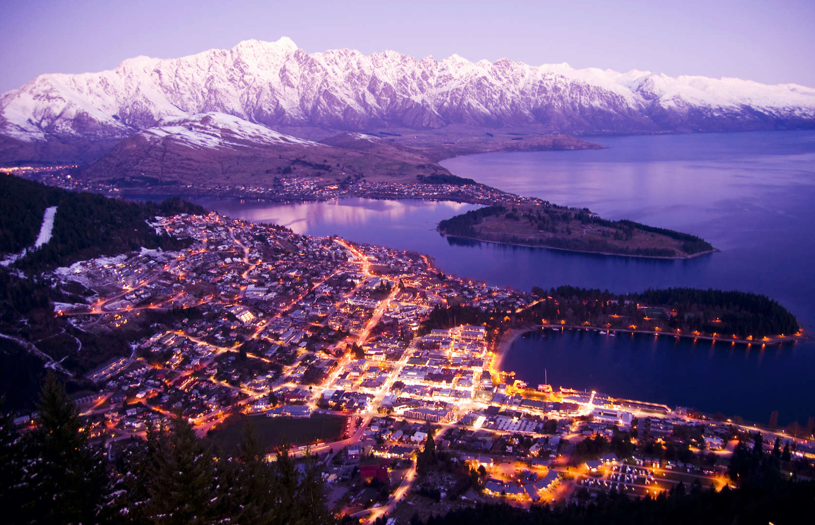
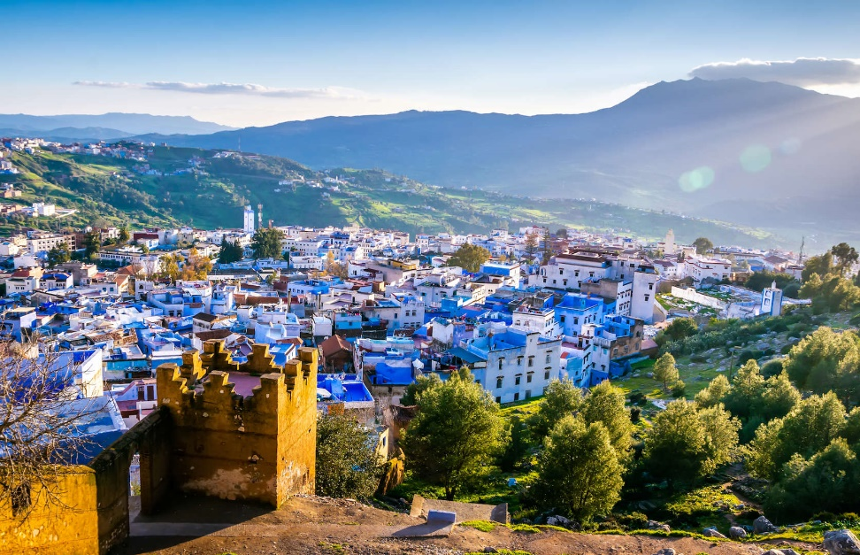
A) Espace produit

Slide 34
A) Espace produit
Dans la plupart du temps, les sociétés s’inscrivent assez librement dans l’espace. Elles le modèlent et se le représentent en fonctions de leurs croyances.
Et donc produisent l’Espace
Cependant, confrontées à des milieux géographiques (physiques) identiques, des sociétés différentes aménagent l’espace différemment. Exemple : le désert du Sahara n’est pas aménagé de la même manière (Oasis) que le désert d’Arabie (reverdissement, terrasses…) ou encore le désert californien.

Slide 35


A) Espace produit

Slide 36
A) Espace produit
L’espace produit est influencé par la mondialisation.
Exemple : l’Architecture ou la morphologie des espaces en milieu urbain tend à s’uniformiser au centre de la plupart des villes de la planète.
cette reproduction identique des formes architecturales est liée à la généralisation des techniques et des matériaux de construction.
l’espace produit par l’action sociale est influencé par des facteurs d’ordre socioculturel mais aussi par l’organisation économique des sociétés.

Slide 37
B) Espace de vie, espace vécu
L’espace de vie de chaque individu, c’est la zone (aire, surface, étendue) de ses pratiques spatiales.
L’espace de vie correspond à l’espace fréquenté et parcouru par chacun.
C’est l’Espace d’usage qui se compose de lieux attractifs, de synapses (zones de contact), de nœuds autour desquels se cristallise l’existence individuelle :
    logis,
    le cadre de travail
    les espaces de loisir, de promenade de rencontre, etc.

Slide 38
B) Espace de vie, espace vécu
Entre ces espaces se dessinent des couloirs de circulation, définis comme des « non-lieux » par Marc Augé
Exemple : routes et autoroutes; gare, métro, tramway, BRT, TER…(des lieux dont personne ne s’identifie vraiment, et où les gens sont seulement de passage).
Selon Guy Di Méo, l’espace de vie :
    rend compte d’une expérience concrète des lieux.
    l’espace de vie constitue une représentation des hommes avec une dimension imaginaire.
    Déformé ainsi par cet imaginaire, l’espace de vie devient un espace vécu. Ce dernier reconstruit l’espace concret des habitudes et le dépasse au gré des images, des idées, des souvenirs et rêves de chaque individu.

Slide 39
B) Espace de vie, espace vécu
L’espace vécu recoupe trois dimensions :
    L’ensemble des lieux fréquentés par l’individu, c’est-à-dire l’espace de vie ;
    Les interrelations sociales qui s’y nouent, et qu’on peut qualifier d’espace social.
    Les valeurs psychologiques ou sentimentales qui y sont projetées et perçues

Slide 40
B) Espace de vie, espace vécu
L’espace de vie tient aussi compte de l’imaginaire spatial que nourrissent les noms de pays, de régions et de lieux sans rapport obligé avec leur pratique réelle.
Exemple : l’évocation la ville de Venise en Italie, anime un imaginaire ou des sentiments positifs ou négatifs, même pour une personne qui n’a jamais visité cette ville qui est célèbre pour ses canaux bordés de luxueux palais construits depuis le Moyen Âge.
Autre exemple : au Sénégal, les villes religieuses, la Ville de Gorée, certains monuments …
Pour exprimer cet espace vécu, Guy Di Méo a proposé le concept « métastructure spatiale » qui désigne l’ensemble des structures, aussi bien sociales que spatiales qui rattachent l’individu à son milieu territorial.

Slide 41
C) Espace perçu, espace représenté
Les perceptions et les représentations humaines construisent l’espace géographique (Emanuel Kant).
Antoine Bailly définit la perception comme « la fonction par laquelle l’esprit se représente les objets en leur présence. »
Toute perception est donc chargée d’un contenu social.
Espace perçu ou représenté, c’est donc :
    une représentations du réel, plus ou moins déformée par les filtres individuels et sociaux.
    l’existence d’enjeux symboliques dans la représentation des espaces

Slide 42
C) Espace perçu, espace représenté
Cette différenciation se construit sur des actions visant à associer des configurations spatiales spécifiques (le logement, la ville idéale, les espaces de sociabilité) à des comportements sociaux précis.
Un lieu peut être considéré comme « symbolique » dans la mesure où il signifie quelque chose pour un ensemble d´individus. Ce lieu contribue à donner son identité à ce groupe.
Par exemple, une usine peut être un symbole de progrès, de production et d´emploi, ou de chômage, d´exploitation et de pollution.
la dimension symbolique de l´espace est à la fois un enjeu et un instrument de pouvoir

Slide 43
D) Espace social
Le concept d’espace social est utilisé par les géographes, les sociologues et les anthropologues et ne requiert toutefois pas la même signification selon ces différentes disciplines.
Géographes : l’espace social correspond à l’imbrication des lieux et des rapports sociaux, ce que Armand Frémont appelle « l’ensemble des interrelations sociales spatialisées. » L’espace social revêt beaucoup plus une signification de « social et collectif ».
Pour la plupart des sociologues, les comportements sociaux ne dépendent pas des espaces dans lesquels ils se déroulent, mais des formes d’organisation de la société qui les engendrent (Emile Durkheim, Marcel Mauss, Claude Lévi-Strauss, André Leroi-Gourhan…)

Slide 44
D) Espace social
Selon Anne Gilbert, « derrière le concept d’espace social, se profilent les rapports sociaux, les pouvoirs qui les organisent. »
En conséquence, les relations entre l’Homme et l’espace géographique épousent un espace social vécu à sa manière par chaque individu.
En définitive: l’espace est produit, vécu, perçu, représenté. On peut assister à une juxtaposition d’espaces, c’est ce que Castells appelle un flux d’espaces générant ainsi une multiplicité de territoires.

Slide 45
II. Les composantes et enjeux de l’Espace
2) Les enjeux spatiaux
Chaque individu déploie quotidiennement des stratégies géographiques : positionnement, déplacement, espacement, orientation, mémorisation …
un enjeu est un objet auquel des acteurs attribuent une valeur. Autrement dit, c’est ce qui est « en jeu » dans une situation géographique.
Un espace peut être source d’enjeux rattachés à l’accès ou l’usage de cet espace.

Slide 46
II. Les composantes et enjeux de l’Espace
2) Les enjeux spatiaux
Enjeux importants en termes de :
Localisation: quelle position? quelle situation? Informations capitales dans le domaine technologique
Distance : positionnement et séparation des lieux les uns par rapport aux autres.
Délimitation : portion donc étendue. C’est concret, mesurable, cartographiable.
- Appropriation : produit, vécu, perçu, représenté, instrumentalisé

Slide 47
III. L’analyse spatiale : lois, échelles, organisation spatiale

Slide 48
III. L’analyse spatiale
L’analyse spatiale une approche géographique qui étudie les localisations et les interactions dans l’espace.
L’analyse spatiale est une démarche qui recherche les similarités entre les phénomènes et tente d’établir des lois (des règles). L’analyse spatiale recherche ou applique des lois spatiales.
Elle met en évidence des structures et des formes d’organisation spatiale récurrentes : exemple les modèles centre-périphérie, les trames urbaines, les divers types de réseaux ou de territoires, etc.

Slide 49
III. L’analyse spatiale
Trois concepts apparaissent centraux pour définir et comprendre l’analyse spatiale :
- le concept de loi
- le concept d’espace
- le concept de modèle (représentation simplifiée d’un comportement spatial)

Slide 50
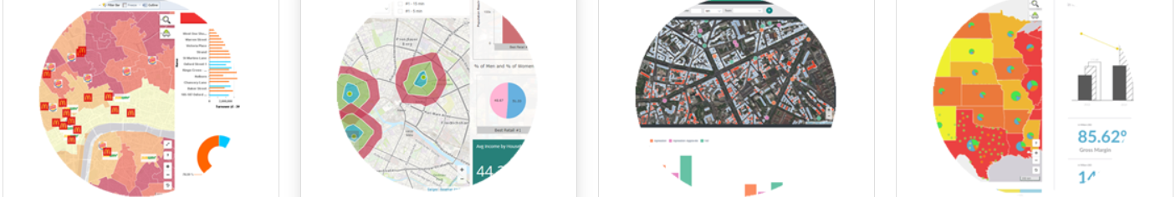
III. L’analyse spatiale
Les apports méthodologiques, théoriques et techniques ont permis un renouveau continuel de l’analyse spatiale.
la puissance et la souplesse des outils informatiques pour analyser et représenter l’espace géographique et des outils d’aide à la décision spatialisée : 3D, SIG, Modélisation…
SIG/bases de données: outils informatiques d’analyse et de gestion de l’espace géographique à partir des informations transmises par satellites.

Slide 51
III. L’analyse spatiale
SIG: base de données associée à un logiciel de cartographie assistée par ordinateur pour faciliter les opérations de superposition, de comparaison et de simulation de données sur un espace.
informations transmises: Exemple données graphiques, comme une ligne pour une route; ou non graphiques, comme la population ou la nature d’un bâtiment par exemple) forment des couches superposables géo-référencées.
outils dynamiques de croisement d’informations : par simple requête, le SIG pourra ainsi mettre en relation telle ou telle donnée de même origine ou diverse.

Slide 52
III. L’analyse spatiale
informations géographiques : gestion et suivi du trafic, localisation GPS, géomarketing, tourisme
Bien plus, l’utilisation des SIG se fait également à des fins de gestion et d’aménagement du territoire, à l’échelle des collectivités ou de régions du monde,
SIG : outil d’évaluation et de diagnostic du territoire : prévision de zones à risques; simulation de catastrophe; gestion des terrains constructibles et de l’étalement urbain; anticipation des évolutions des territoires…
Ces apports obéissent à divers paramètres : lois, échelles; distance…

Slide 53
III. L’analyse spatiale
1) Les lois
En géographie humaine, les lois sont plutôt considérées comme des références nécessaires aux explications, que l’objet étudié s’y conforme ou qu’il s’en écarte.
le terme de loi peut être remplacé par le terme de règle,
Exemples de lois qui structurent l’espace:
Lois Centre/Périphérie
Lois de la polarisation,
Lois des hiérarchies,
Lois des interactions,
Lois des réseaux et des flux

Slide 54
III. L’analyse spatiale
1) Les lois
Loi centre/Périphérie
La métaphore géométrique du centre et de la périphérie est souvent utilisée pour décrire l’opposition entre les deux types fondamentaux de lieux dans un systéme spatial: celui qui le commande et en bénéficie, le centre, et ceux qui le subissent, en position périphérique.
Cette loi signifie: organisation hiérarchique du territoire selon une dualité entre un centre dominant et des périphéries dominées
Exprime un rapport d’inégalité, de domination et de dépendance

Slide 55
III. L’analyse spatiale
1) Les lois
Loi centre/Périphérie
Ce concept peut être employé à tous les niveaux de l’échelle géographique :
centre et périphérie d’un village,
d’une ville,
d’une «région», etc.).
Mais particulièrement au niveau mondial :
comme équivalent des couples monde développé / monde sous-développé
ou Nord / Sud.

Slide 56
III. L’analyse spatiale
1) Les lois
Loi des hiérarchies
L’espace est aussi séparation, la place est spécifique cela traduit une position par rapport aux lieux et aussi un positionnement qui exprime la singularité de l’espace, sa dénomination, sa particularité. Les espaces sont aussi des hiérarchies.

Slide 57
III. L’analyse spatiale
1) Les lois
TPE pour le prochain cours:
Loi de la polarisation
Loi des interactions
Loi des réseaux et des flux

Slide 58
III. L’analyse spatiale
2) Echelles
L’espace pose la question de l’échelle
Hérin (1984) décrit nos rapports à l’espace selon cinq niveaux (échelles) :
Locale : quotidien; proximité; travail; résidence
Sous-régionale : pratiques familiales; influence économique régulière
Régionale: histoire et rayonnement économique
Nationale : décisions politiques
Internationale : orientations, régulations, flux, modèles

Slide 59
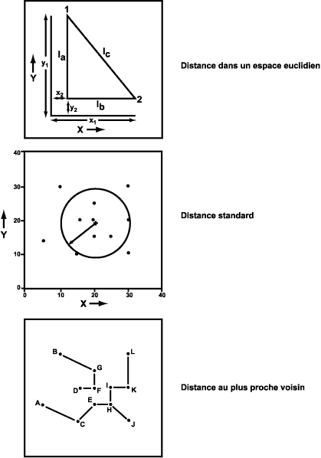
III. L’analyse spatiale
3) Distance
Intervalle à franchir pour se rendre d’un «lieu» à un autre, la distance a la signification d’une séparation.
son parcours nécessite un effort, une dépense d’énergie.
La distance est mesurée par rapport à un repère (distance à un centre, distance à une voie de circulation) ou caractérise des couples de lieux (espacement).
C’est une des propriétés fondamentales de l’espace géographique : la distance permet de définir les situations des objets les uns par rapport aux autres (position relative).

Slide 60
III. L’analyse spatiale
3) Distance
Le plus souvent, la distance est évaluée en unités de longueur.
Mais les décisions des acteurs sont parfois plus affectées par des considérations économiques :
  la distance-coût est mesurée par le prix du transport,
  la distance-temps est évaluée selon la durée nécessaire à un parcours.
Dans l’espace géographique, les distance-coût et distance-temps ne sont pas égales en général à la distance physique (kilométrique).
Aussi notions de Espace-coût/Espace-temps

Slide 61
III. L’analyse spatiale
4) Cadre conceptuel
Le cadre conceptuel de l’espace traduit deux éléments fondamentaux : physique et le fonctionnel.
Physique
Positionnement
Espace absolu
Métrique
Matériel
Distance
Contenant
Fonctionnel
Relationnel
Espace relatif jeu des forces des relations
Substance
Liens
Contenu

Slide 62
III. L’analyse spatiale
4) Cadre conceptuel
Au plan physique, l’espace est le cadre de positionnement, de localisation. C’est un espace du concret de l’absolu représenté par des considérations métriques, matérielles. C’est le contenant.
Au plan fonctionnel, l’espace est le moyen de relier les lieux grâce à des liens et ou de la substance. C’est l’espace du contenu et des perceptions. L’espace est un enjeu nouveau repensé autour de relations et de stratégies complexes. L’espace est un support de l’action mais aussi un instrument de l’activité. C’est donc un contenu.
L’espace est divisé en secteurs (espace industriel, touristique, agricole), par des limites (urbain, rural, périurbain…) par une échelle (locale, nationale, globale...)

Slide 63
III. L’analyse spatiale
5) Organisation spatiale
Roger Brunet : chorématique et les lois d’organisation de l’espace
La chorématique encore appelée « grammaire de l’Espace » utilise et analyse les chorèmes, c'est-à-dire des représentations schématiques destinées à créer des modèles graphiques représentant un espace ou un type d'espace et les phénomènes spatiaux qui le concernent.
Chorémes : principes élémentaires d’organisation de l’espace : l'effet d'une frontière, l'organisation d'une région ou la zone d'influence d'une ville par exemple.

Slide 64
III. L’analyse spatiale
5) Organisation spatiale
Chorémes : des formes simples dont la combinaison permet de construire des modéles graphiques
« Chor » pays, espace, contrée
+ « -ème » dimension systémique

Slide 65
III. L’analyse spatiale
5) Organisation spatiale
4 éléments graphiques fondamentaux:
le point,
la ligne,
la surface
et le réseau permettent de figurer les principes élémentaires d’organisation de l'espace :
le maillage (répartition en réseau),
le quadrillage,
l'attraction,
La direction, l’orientation
la dynamique territoriale et la hiérarchie.

Slide 66
III. L’analyse spatiale
5) Organisation spatiale
R. Brunet propose 28 chorèmes de base dont la combinaison :
- rend compte de toutes les formes d'organisation de l'espace
- et permet de visualiser les structures sous la forme de modèles graphiques.
L’espace articule des logiques plurielles : global/local, centre/périphérie, urbain/rural, réel/virtuel…
Aménagement, Urbanisme : paradigme transformateur de l’espace basé sur les données physiques et les pratiques sociales et/ou sur leurs interactions

Slide 67
III. Application pratique de l’analyse spatiale: les Mobilités
Les questions de mobilité et de distance sont au cœur de l’organisation spatiale et posent la problématique de l’accessibilité attractivité des territoires.
Approche géographique ou spatiale de la mobilité: la mobilité, c'est un déplacement qui est mesuré par trois éléments :
    le trajet : origine et destination,
    les flux qui constituent les mouvements et les volumes déplacés
    et enfin le trafic qui est la circulation mise en rapport avec les infrastructures du transport.

Slide 68
III. L’analyse spatiale
6) Mobilités
La mobilité est un paramètre pour penser l’espace du fait de son inscription dans des échelles des temps, et des distances différenciés.
La mobilité spatiale vise un changement de position dans l’espace géographique aux différentes :
  échelles d’espace (mouvements pendulaires quotidiens, migrations entre villes et campagnes, mouvements nationaux et transnationaux)
  et de temps (quotidien, hebdomadaire, saisonnier, pluriannuels, etc.) .
  pour des motifs variés (travail, loisirs, etc).

Slide 69
III. L’analyse spatiale
6) Mobilités
En terme de mobilité, des réponses spatialisées comme les pôles de compétitivité sont des initiatives de politiques publiques pour réduire les distances et améliorer l’accessibilité. Exemple des ZES qui sont des espaces d’accueil d’activités économiques (exemples???)
Ceci est la base des exigences actuelles de choix urbanistiques ou d’aménagement du territoire, d’infrastructures et de gestion de la mobilité.

Slide 70
III. L’analyse spatiale
En Résumé, l’analyse spatiale met en évidence des structures et des formes d’organisation spatiale récurrentes. Par exemple les modèles centre-périphérie, les champs d’interaction; les trames urbaines hiérarchisées, les divers types de réseaux ou de territoires, etc.
Elle analyse des processus qui sont à l’origine de ces structures, à travers des concepts comme ceux de distance, d’interactions, de polarisation, de centralité, de stratégie ou choix spatial…
Des lois de la spatialité relient ces formes et ces processus, et sont intégrées dans des théories et des modèles.

Slide 71
IV. La production de l’Espace : Usages et règles

Slide 72
La production de l’Espace
Usages et règles
La production de l’espace obéit à des lois centre/périphérie, flux/réseaux, hiérarchie/rang…
Les processus sont complexes et sont bâtis à travers des usages organisés autour de règles et de normes.
Les usages de l’espace:
    occupation,
    appropriation,
    exploitation,
    habitation,
    Échange
    gestion.

Slide 73
La production de l’Espace
Usages et règles
L’espace est un lieu de réglementation des pratiques.
Existence de normes juridiques (textes légaux et réglementaires) qui encadrent l’utilisation de l’espace.
L’espace est régi, régulé, gouverné par des normes : Coefficient d’occupation du sol (COS); Coefficient d’utilisation du sol (CUS); etc.)
Le coefficient d'occupation des sols (COS) est une règle d'urbanisme cruciale qui exprime un rapport permettant de mesurer la densité de l'occupation du sol d'une zone.

Slide 74
La production de l’Espace
Usages et règles
L’espace, c’est aussi par des règles, codes, lois, règlements (Code de l’urbanisme, Code de l’environnement…) établis sur la base de documents de planification
Exemple: L’urbanisme réglementaire permet d’encadrer et de coordonner le développement et l’aménagement des villes tout en définissant des règles d’urbanisation consignés dans des documents de planification

Slide 75
La production de l’Espace
Usages et règles
Quelques documents de planification
France : Plan d'occupation des sols remplacé par le Plan local d'urbanisme (PLU); carte communale; etc.
Québec: le schéma d'aménagement et le plan de zonage etc.
Tunisie: Plan d’Aménagement Urbain PAU etc.
Sénégal: ????

Slide 76
La production de l’Espace
Usages et règles
Au Sénégal,des documents de planification tels que:
SDAU: Schéma Directeur d’Aménagement du Territoire
SNAT : Schéma National d’Aménagement du Territoire
PNADT : Plan National d’Aménagement et de Développement Territorial
PDU: Plan Directeur d’Urbanisme
PUD: Plan d’Urbanisme de détails
Etc….

Slide 77
Conclusion chapitre 1
Quatre (4) grandes parties à retenir:
Concept d’Espace Géographique: définitions; approches pluridisciplinaires, systéme spatial
Composantes et enjeux de l’espace géographique
L’analyse spatiale: lois, échelles, distance et application dans les mobilités
La production de l’espace : usages, règles, normes

Slide 78
Conclusion chapitre 1
De l’espace cosmique à l’espace géographique
On parle d’espace cosmique lorsqu’on considére l’espace comme étant un « Tout », l’Univers, le « comos »
Dans ce cours, seul l’Espace géographique est considéré
L'approche géographique de l'espace est, de longue date, ouverte à des valeurs psychosociologiques intrinsèques, attentive à la manière dont l'espace est physiquement occupé, pratiquement vécu, cognitivement représenté, sensiblement perçu...

Slide 79
Conclusion chapitre 1
Lieu: Un espace concret, différencié et souvent personnifié par un nom (Toponyme), il correspond à un élément de localisation essentiel d’une faible étendue (P. GEORGES, Dictionnaire de la Géographie, 2004).
Lieux: situés les uns par rapport aux autres et connectés les uns avec les autres et qui structurent l’espace géographique.

Slide 80
Conclusion chapitre 1
Le réseau: ensemble de lieux liés entre eux par des liens matériels(voies de communication) ou immatériels (flux d’information)
Les réseaux sont comparés aux vaisseaux sanguins de l’espace géographique

Slide 81
Conclusion chapitre 1
Espace : étendue limitée de la surface terrestre ;
Espace géographique = traduction spatiale des actions humaines dans un milieu
Un espace devient géographique quand il a reçu un aménagement spécifique qui le distingue d’un autre (Isnard,1978)

Slide 82
Conclusion chapitre 1
L’espace est réinterprété, divisé par secteurs (espace industriel, touristique, agricole), par des limites (urbain, rural, périurbain…) par une échelle (local, national, global...)
L’espace est un support de l’action mais aussi un instrument de l’activité

Slide 83
Conclusion chapitre 1
L’espace est pensé autour des concepts de distance, de place, de centralité, d’accessibilité, de proximité. L’intégration de la dimension spatiale au-delà du concept pose la question des formes (aire, lieux, réseaux), des technologies et des stratégies spatiales.
L’espace est un objet pertinent d’analyse. De plus en plus les dichotomies sont déconstruites par une manière plus systémique de penser l’espace mais aussi par l’évolution des méthodes.
Il n’y a plus de cloisonnement entre la géographie physique et humaine, la société et la nature, le social et le spatial, l’urbain et le rural, l’agriculture et l’industrie…

Slide 84
Conclusion chapitre 1
Les instruments méthodologiques sont devenus plus performants : SIG, Géomatique, informatique…
La comparaison est devenue un outil méthodologique fondamental dans un contexte nouveau de mise en connexion des lieux, de mise en valeur des particularités.
On pense l’espace dans une logique de production mais de manière intégrée.

Slide 85
Références bibliographiques

Slide 86
BORD Jean-Paul La carte, l’espace et le territoire pp207-218 in JEAN Yves et CALENGE Christian “Lire les territoires”. Presses Universitaires François Rabelais. https://books.openedition.org/pufr/1802?lang=fr
Brunet Roger, La composition des modèles dans l'analyse spatiale . In: Espace géographique, tome 9, n°4, 1980. pp. 253-265; doi : 10.3406/spgeo.1980.3572 http://www.persee.fr/doc/spgeo_0046-2497_1980_num_9_4_3572
DI MEO Guy, 2001. Géographie Sociale et territoires. Editions Nathan, 317p.
LUSSAULT M., 2000, "Chapitre 1 : Action(s) !", in Logiques de l'espace, esprit des lieux. Géographie à Cerisy, J. Lévy et M. Lussault (dir.), éd. Belin, Paris, coll. Mappemonde, pp. 11-36

